Slide 1
3- 10 等价关系与等价类
复习：关系的五个性质
下面介绍具有特别重要意义的一类二元关系，等价关系。
定义3-10.1 设为定义R在集合A上的一个关系，R是自反的对称的和传递的，则R称为等价关系。
例如平面上三角形集合中，三角形的相似关系是等价关系；上海市的居民的集合中，住在同一区的关系也是等价关系。
例题1 设集合T={1,2,3,4},R={<1,1>,<1,4>,<4,1>,<4,4>,<2,2>,<2,3>,<3,2>,<3,3>}。
验证R是T上的等价关系。

Slide 2
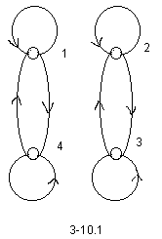
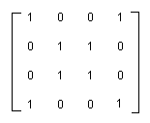

解 画出R的关系矩阵与关系图3-10.1
每一结点都有自回路，说明R是自反的。任意两结点间或没有弧线连接，或有成对弧出现，故R是对称的。从R的序偶表示式中，可以看出R是传递的，逐个检查序偶，如<1,1>∈R，<1,4>∈R,有<1,4>∈R。同理<1,4>∈R，<4，1>∈R，有<1,1>∈R，…。故R是T上的等价关系。
同样地，从关系矩阵亦可验证R是等价关系。

Slide 3
例题2 设I为整数集，
R={<x,y>︱x≡y( mod k)}，证明R是等价关系.
证明 设任意a，b，c∈I
因为a-a=k·0，所以<a,a>∈R
若a≡b(mod k),a-b=kt(t为整数),则b-a=﹣kt,所以b≡a(mod k)
若a≡b( mod k),b≡c(mod k),则a-b=kt,
b-c=ks(t,s为整数),
a-c=a-b+b-c=k(t+s),所以a≡c( mod k)
因此R是等价关系。

Slide 4
练习：
令R和S是集合A上的关系，如果关系R和S都是等价关系，那么证明R∩S也是等价关系。

Slide 5
令R和S是集合A上的关系，如果关系R和S都是等价关系，那么证明R∩S也是等价关系。
证明：
（1）令任a∈A,……,所以<a,a> ∈ R∩S，所以R∩S在A上具有自反性。
（2）每当<a,b> ∈ R∩S， ……,所以<b,a> ∈ R∩S，所以R∩S具有对称性。
（3）每当<a,b>和<b,c> ∈ R∩S，……，所以<a,c> ∈ R∩S,所以R∩S具有传递性。
综上所述，如果关系R和S都是等价关系，那么R∩S也是等价关系。

Slide 6
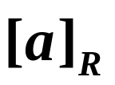
定义3-10-2 设R为集合A上的等价关系，对任何a∈A,
集合 ={x|x∈A, aRx}称为元素a形成的R等价类。
由等价类的定义可知 是非空的，因为a∈ .
因此任给集合A及其上的等价关系R,必可写出A上各个元素的
等价类，例如在例题1中，T的各元素的等价类为：
[1]R=[4]R={1,4}
[2]R=[3]R={2,3}
T={1,2,3,4},R={<1,1>,<1,4>,<4,1>,<4,4>,<2,2>,<2,3>,<3,2>,<3,3>}。

Slide 7
设Ι是整数集合，R是模3同余的关系，即
R={<x,y>|x∈I,y∈I,x≡ y(mod 3)}
确定I的元素所产生的等价类。
例题3
解 由例题2中已证明整数集合上的模3同余等价关系，故本例
中由Ι的元素所产生的等价类是
[0]R={···,-6,-3,0,3,6···}
[1]R={···,-5,-2,1,4,7···}
[2]R={···,-4,-1,2,5,8···}
从例题3可以看到，在集合Ι上模3同余等价关系R所构成的等
价类有：
[0]R=[3]R=[-3]R= ···
[1]R=[4]R=[-2]R= ···
[2]R=[5]R=[-1]R= ···

Slide 8

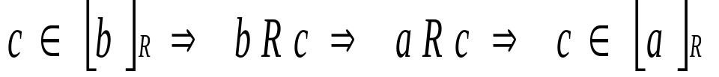
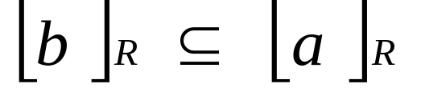
定理 3-10.1 设给定的集合A上的等价关系R,对于a,b∈A有aRb iff [a]_{R}=[b]_{R}。
证明 : 假设[a]_{R}=[b]_{R}，因为a∈[b]_{R}，即aRb。
反之，若aRb，设
即
同理，若
故
由此证得 若aRb,则[a]_{R}=[b]_{R}

Slide 9
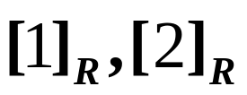
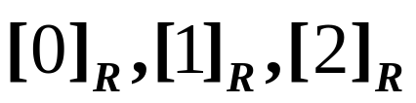
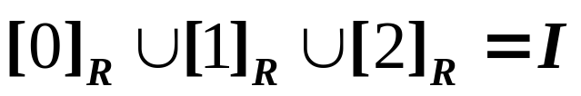
定义3-10.3 集合A上的等价关系R，其等价类集合
{ | a∈A}称作A关于R的商集，
记作A/R。
如例题1中商集T/R={ }，
例题3中商集
I/R={ }。
我们注意到商集I/R中， ，且任意 两个等价类的交为Φ。
于是我们有下述重要定理。

Slide 10
定义3-10-2 设R为集合A上的等价关系，对任何a∈A,
集合 ={x|x∈A, aRx}称为元素a形成的R等价类。
由等价类的定义可知 是非空的，因为a∈ .
因此任给集合A及其上的等价关系R,必可写出A上各个元素的
等价类，例如在例题1中，T的各元素的等价类为：
[1]R=[4]R={1,4}
[2]R=[3]R={2,3}
T={1,2,3,4},R={<1,1>,<1,4>,<4,1>,<4,4>,<2,2>,<2,3>,<3,2>,<3,3>}。

Slide 11

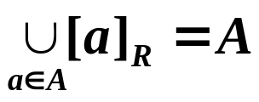
定理3-10.2 集合A上的等价关系R，决定了A的一个划分，该划分就是商集A/R。
证明: 设集合A上有一个等价关系R，把与A的固定元a
有等价关系的元素放在一起作为一个子集 ，则所有这样子集做成商集A/R。
I：对于A的每一个元素a，由于R是自反的，故必有aRa成立，即a∈ ，故A的每个元素的确属于一个分块。
Π ：在 中，

Slide 12
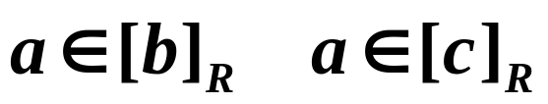
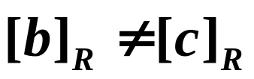
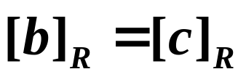
Ⅲ：A的每个元素只能属于一个分块。
反证
若 ，且 ，则bRa，cRa成立，由对称性得aRc成立，再由传递性得bRc，据定理3-10.1必有 ，这与题设矛盾。故A/R是A上对应于R的一个划分。

Slide 13
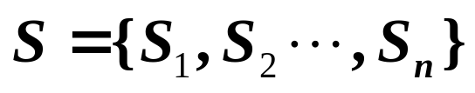

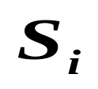
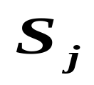
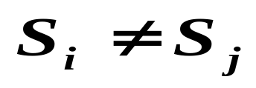
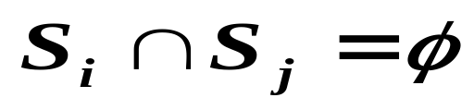
定理3-10.3 集合A的一个划分确定A的元素间的一个等价关系。
证明：设集合A有一个划分 ，现定义一个关系R，aRb当且仅当a，b在同一分块中。可以这样证明规定的关系R是一个等价关系。
Ⅰ：a与a在同一分块中，故必有aRa。即R是自反的。
Ⅱ：若a与b在同一分块中，b与a也必在同一分块中，即aRb bRa，故R是对称的。
Ⅲ：若a与b在同一分块 中，b与c同一分块 中，
若
因为

Slide 14
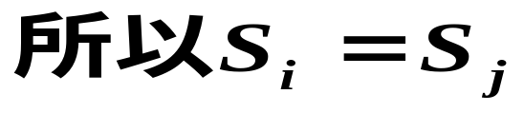
即b属于且仅属于一个分块，故a与c必在同一分块中，
(aRb) ∧(bRc) (aRc)
故有R即是传递的。满足上述三个条件，故R是等价
关系，由R的定义可知，S就是A/R。

Slide 15

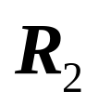

例题4 设 A={a,b,c,d,e}，有一个划分S= {{ a,b}, {c}, {d,e}}, 试由划分S确定A上的一个等价关系R。
解：我们用如下办法产生一个等价关系R
= {a,b}×{a,b}= {<a,a>,<a,b>,<b,a>,<b,b>}
= {c} ×{c} = {<c,c>}
={d,e}×{d,e}
R={<a,a>,<b,b>,<c,c>,<d,d>,
<e,e>,<a,b>,<b,a>,<d,e>,<e,d>}
从R的序偶表示式中，容易验证R是等价关系
应该注意，本例中确定R的方法与定理3-10.3中所述确定等价关系方法实质相同。

Slide 16
例题4 设 A={a,b,c,d,e}，有一个划分S= {{ a,b}, {c}, {d,e}}, 试由划分S确定A上的一个等价关系R。
解：我们用如下办法产生一个等价关系R
= {a,b}×{a,b}= {<a,a>,<a,b>,<b,a>,<b,b>}
= {c} ×{c} = {<c,c>}
={d,e}×{d,e}
R={<a,a>,<b,b>,<c,c>,<d,d>,
<e,e>,<a,b>,<b,a>,<d,e>,<e,d>}
从R的序偶表示式中，容易验证R是等价关系
求：[a]_{R}，A/R

Slide 17
例题4 设 A={a,b,c,d,e}，有一个划分S= {{ a,b}, {c}, {d,e}}, 试由划分S确定A上的一个等价关系R。
解：我们用如下办法产生一个等价关系R
= {a,b}×{a,b}= {<a,a>,<a,b>,<b,a>,<b,b>}
= {c} ×{c} = {<c,c>}
={d,e}×{d,e}
R={<a,a>,<b,b>,<c,c>,<d,d>,
<e,e>,<a,b>,<b,a>,<d,e>,<e,d>}
从R的序偶表示式中，容易验证R是等价关系
求：[a]_{R}={a,b}，A/R={[a]_{R},[c]_{R},[e]_{R}}=S

